Slide 1

6. VERIFIKACIJSKI FORUM
Zagreb, 18.12.2020.
REPUBLIKA HRVATSKA
Ministarstvo gospodarstva
i održivog razvoja
Nalazi provjera izvješća o godišnjim emisijama za 2019. i izvješća o verifikaciji
Vana Mitrović Vudrić, dipl. ing. Viša stručna savjetnica u Odjelu za klimatske aktivnosti
Ministarstvo gospodarstva i održivog razvoja

Slide 2
1. UVOD
Od jeseni 2020. Zavod za zaštitu okoliša i prirode (ex Hrvatska agencija za okoliš i prirodu) djeluje samostalno u sklopu Ministarstva gospodarstva i održivog razvoja
ZAKON O KLIMATSKIM PROMJENAMA I ZAŠTITI OZONSKOG SLOJA (NN 127/2019)
Uredba o načinu trgovanja emisijskim jedinicama stakleničkih plinova (NN 89/2020)
Pravilnik o načinu besplatne dodjele emisijskih jedinica postrojenjima i o praćenju, izvješćivanju i verifikaciji izvješća o emisijama stakleničkih plinova iz postrojenja i zrakoplova (NN 89/2020)
Obavijesti o pregledu i nalazima u izvješću o godišnjim emisijama i izvješću o verifikaciji šalju se poštom operaterima i verifikatorima od strane Zavoda

Slide 3
3. Nalazi nadležnog tijela u izvješćima o godišnjim emisijama za 2019.
u Izvješću o godišnjim emisijama na listu A, poglavlje 3(g) nije navedena promjena u praćenju kvalitete prirodnog plina (Plinacro)
Promjene moguće kategorije tokova izvora-što se reflektira i na Plan praćenja, verifikator bi to trebao provjeriti i referirati se na to u svojim nalazima
Odstupanja od razina točnosti odobrenih u Planu praćenja
Zamjena DOV i EF vrijednosti (čest slučaj jer se u obrascu Plana drugačije navode, iako na sreću to nema utjecaja na ukupne emisije iz tog toka izvora)
Bioplin: za izračun emisije CO2 operater je koristio iznos za donju ogrjevnu vrijednost (DOV) koju je procijenilo i preporučilo nadležno tijelo, iskazanu u GJ/1000Nm3, u nalazu provjere emisije u 2018.godini. Vrijednost za DOV iz odobrenog Plana praćenja v3.0 u iznosu od 50,4 GJ/t se ne može koristiti iz razloga što se potrošnja bioplina utvrđuje u Nm3. Operater bi trebao pri sljedećoj izmjeni Plana praćenja, kao i za potrebe izrade Metodološkog plana praćenja za besplatne jedinice, za bioplin definirati način utvrđivanja vrijednosti za DOV u GJ/1000 Nm3.

Slide 4
3. Nalazi nadležnog tijela u izvješćima o godišnjim emisijama za 2019.
Ne odgovara stanje zaliha
Pogrešno odabrane CRF kategorije
Pogrešno navođenje Dozvole i njezinih izmjena ili ne navođenje istih
Pogreške i nedostaci na Listu_H, nemogućnost usporedbe podataka u NEC obrascu i podataka na Listu_H, ne navode se sva podpostrojenja relevantna i definirana u NIMs-u

Slide 5
4. Nalazi nadležnog tijela u izvješćima o verifikaciji za 2019.
PRIRODNI PLIN:u Izvješću o verifikaciji na listu Prilog 1-Nalazi navedena neusklađenost s odobrenim planom praćenja odnosi se na promjenu u praćenju kvalitete prirodnog plina od 1.10.2019. od strane Plinacro-a. Nadležno tijelo je odobrilo promjenu u načinu praćenja posebnim naputkom prema operaterima (e-mail od 5.12.2019.). Verifikator je imao saznanje o naputku nadležnog tijela stoga se ova promjena trebala navesti na listu Prilog 3-Promjene, poglavlje A, Izvješća o verifikaciji.

Slide 6
4. Nalazi nadležnog tijela u izvješćima o verifikaciji za 2019.
U Izvješću o verifikaciji je navedeno da je došlo do promjene kategorije postrojenja iz B u A, međutim u postrojenju prema navodu u Izvješću o emisijama nije bilo promjena. Godišnje emisije manje od 50.000 t ostvarene su zbog smanjene proizvodnje, a kategorizacija se utvrđuje sukladno čl. 19., stavak 4. Uredbe Komisije 601/2012.Verifikator je trebao, obzirom na dugogodišnji trend emisija postrojenja ispod granice od 50.000 t CO2, preporučiti operateru da u Planu praćenja promjeni kategoriju postrojenja.Ta preporuka je trebala biti navedena u poglavlju preporučena poboljšanja.
Identičan datum site visita i verifikacijskog mišljenja. Kada je neovisni revizor pregledao VR i svu dokumentaciju, AER, internu verifikacijsku dokumentaciju? Da li je moguće odraditi sve u istom danu???

Slide 7
4. Nalazi nadležnog tijela u izvješćima o verifikaciji za 2019.
u Izvješću o verifikaciji u poglavlju ˝Mišljenje-Promjene u postrojenju tijekom izvještajne godine˝ verifikator nije naveo da je došlo do promjene u praćenju kvalitete prirodnog plina od 1.10.2019.
Verifikator se nije očitovao o razlici stanja zaliha
Verifikator se nije očitovao da nedostaju podaci u H listu (NEC)
Pogrešna klasifikacija nalaza
Verifikator se nije očitovao o razlikama u razinama točnosti između Plana i Izvješća

Slide 8
4. Nalazi nadležnog tijela u izvješćima o verifikaciji za 2019.
Verifikatori bi trebali voditi više računa o neriješenim nesukladnostima iz prethodne godine, odnosno je li to operater ispravio u planu praćenja na način kako se o tome očitovao u izvješću o poboljšanjima
Verifikator se nepotrebno u Verifikacijskom izvještaju poziva i na Plan praćenja v1.0 s kojim je postrojenju izdana i prva Dozvola. Nakon toga je uslijedilo nekoliko Rješenja o izmjeni Dozvole, tako da nije relevantan navod da prva Dozvola traje 5 godina. Potrebno je pozvati se samo na onaj Plan praćenja po kojem operater izvješćuje o emisijama za predmetnu godinu.

Slide 9
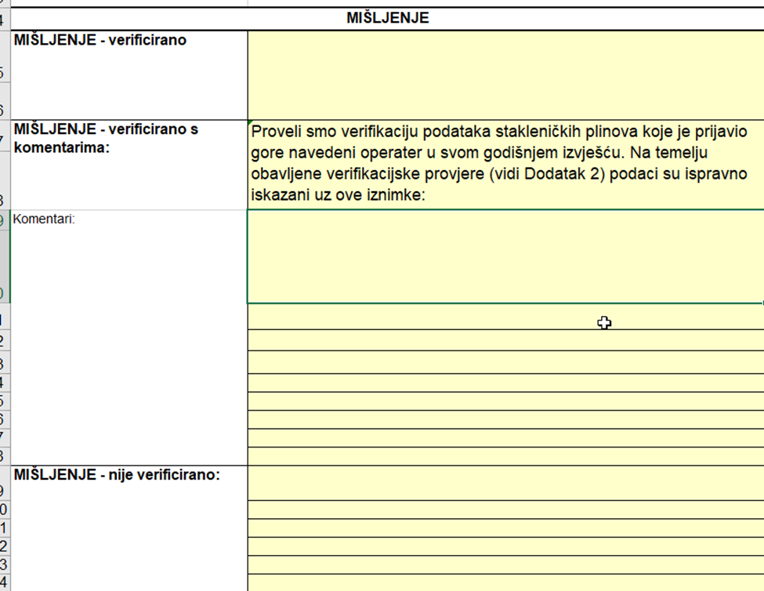

4. Nalazi nadležnog tijela u izvješćima o verifikaciji za 2019. (Brisanje redova koji se ne odnose na izdano mišljenje)

Slide 10
Hvala na pažnji!
Toplina₂
Prema district heating)
Kontakt:
vana.mitrovicvudric@mingor.hr
zavod.klima@mingor.hr
Boiler
Toplina₁
Reaktor 2
Proizvod
(CL, nema BM)
El. energija

